Slide 1

Pedagogik texnologiyalar – o’qituvchining o’quvchiga berishi kerak bo’lgan bilimlarni yetkazib berish mahorati tushuniladi.
“Ot yasovchi qo’shimchalar” mavzusini o’gatish samarali bo’lishi uchun ilg’or pedagogik texnologiyalardan foydalanildi.
Masalan, “Baliq skeliti”, o’qituvchi tomonidan muammolarning qo’yilishi va o’quvchilar tomonidan uning yechimi topiladi.

Slide 2
“BALIQ SKELETI” METODI
-zor
-chi
-dosh
-kor

Slide 3
“ CHARXPALAK” TEXNOLOGIYASI
Ushbu texnologiya o‘quvchilarni utilgan mavzulami yodga olishga,mantiqan fikrlab berilgan savollarga to‘g‘ri javob berishga va o‘z-o‘zini baholashga o‘rgatishga xamda qisqa vakt ichida o‘qituvchi tomonidan barcha talaba (yoki o‘quvchi) laming egallagan bilimlarini baholashga karatilgan o‘quvchilarni dars jarayonida mantiqiy fikrlash, o‘z fikrlarini mustakil ravishda erkin bayon eta olish, o‘zlarini baholash, yakka va guruhlarda ishlashga, boshkalar fikriga xurmat bilan karashga, ko‘p fikrlardan keraklisini tanlab olishga o‘rgatish.

Slide 4
“CHARXPALAK” TEXNOLOGIYASI
OT SO’Z TURKUMI
OT EGALIK QO’SHIMCHALAR
BILAN QO’LLANILISHI
OT KELISHIK QO’SHIMCHALAR BILAN QO’LLANILISHI
OT YASOVCHI QO’SHMCHALAR

Slide 5
“ TUSHUNCHALAR TAHLILI”
Ushbu uslub o'tilgan (chorak, semester yoki o‘quv yilida tugagan) o‘quv predmeti yoki bo‘lim bareha mavzularini o‘quvchilar tomonidan yodga olish, biron-bir mavzu bo‘yicha o‘qituvchi tomonidan berilgan tushunchalarga mustaqil ravishda o‘z izohlarini berish, shu orqali o‘z bilimlarini tekshirib baholashga imkoniyat yaratish va o‘qituvchi tomonidan qisqa vaqt ichida bareha o‘quvchilami baholay olishga yo‘naltirilgan.
O‘quvehilarni mashg‘ulotda o‘tilgan mavzuni egallaganlik va mavzu bo‘yicha tayaneh tushunchalar o‘zlashtirib olinganlik darajalarini aniqlash, o‘z bilimlarini mustaqil ravishda erkin bayon eta olish, o‘zlarining bilim darajalarini baholay olish, yakka va guruhlarda ishlay olish, safdoshlarining fikriga hurmat bilan qarash, shuningdek o‘z bilimlarini bir tizimga solishga o‘rgatish.
O‘quv mashg‘ulotlarining bareha turlarida (dars boshlanishi yoki dars oxirida, yoki o‘quv predmetining biron-bir boiimi tugallanganda) o‘tilgan mavzuni o‘zlashtirilganlik darajasini baholash, takrorlash, mustahkamlash yoki oraliq va yakuniy nazorat o‘tkazish uehun, takrorlash, yangi mavzuni boshlashdan oldin o‘quvchilaming bilimlarini tekshirib olish uehun mo‘ljallangan.

Slide 6
“TUSHUNCHALAR TAHLILI”
TUSHUNCHA | MAZMUNI
OT YASOVCHI QO’SHIMCHALAR
-CHI,-ZOR, -KOR
-DOSH, -K, -Q

Slide 7
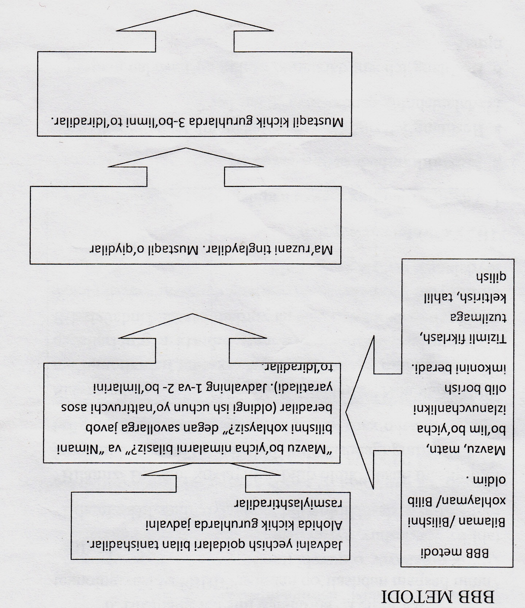

Slide 8
“BBB”.METODI
BILAMAN | BILISHNI XOHLAYMAN | BILIB OLDIM
Ot-so’z turkumi haqida . Otning egalik qo’shimchalar bilan qo’llanilishini . Kelishik qo’shimchalar bilan qo’llanilishini | Ot yasovchi qo’shimchalar haqida bilishni xohlayman | Ot yasovchi qo’shimchalar haqida bilib oldim

Slide 9
“ZINAMA-ZINA” TEXNOLOGIYASI
-CHI
ISHCHI
-ZOR
TOLZOR
-KOR
PAXTAKOR
-DOSH
SINFDOSH

Slide 10
“ZANJIR” O’YINI
FUTBOLCHI
ISTAK
KASBDOSH
SHOLIZOR
SINF

Slide 11
“KLASTER” METODI
OT YASOVCHI QO’SHIMCHALAR
-CHI
-ZOR
-K
-Q
-DOSH
-KOR

Slide 12
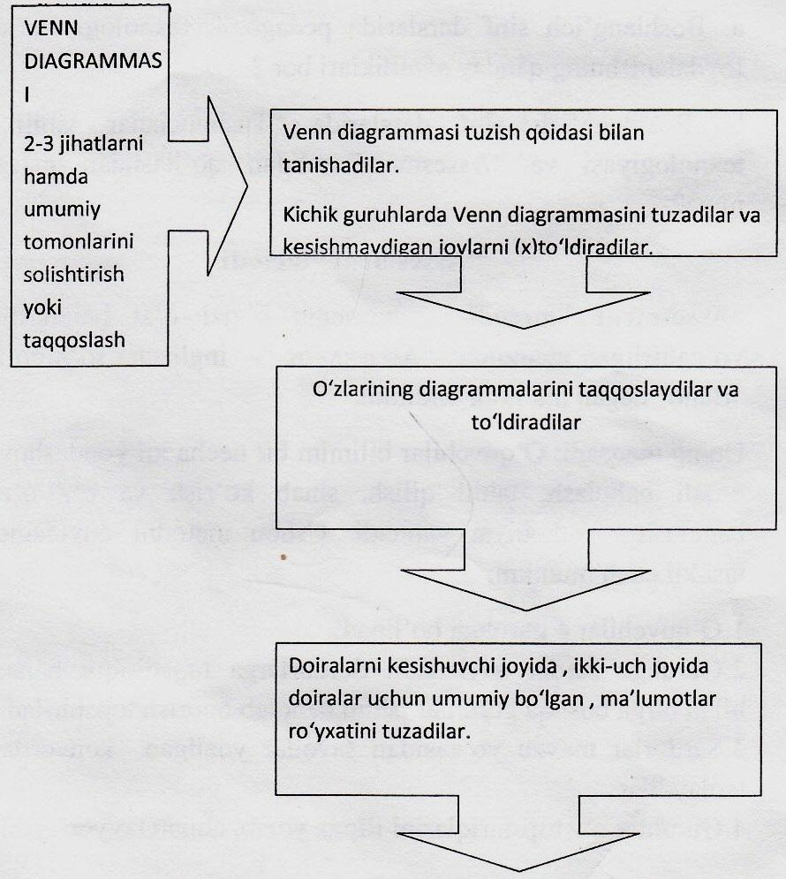
“ VENN DIAGRAMMASI

Slide 13
“VENN DIAGRAMMASI”
OT YASOVCHI QO’SHIMCHALAR
SO’Z
SINF
PAXTA
ISH
OLMA
ISTA
TARA
-CHI
-ZOR
-DOSH
-KOR
-K
-Q
SINFDOSH
PAXTAKOR
ISHCHI
OLMZOR
ISTAK
TAOQ

Slide 14
“YELPIG’ICH ” METODI
ISHCHILAR ISHGA SHOSHILMOQDALAR
BOBOM TOLZORDAGI SUPADA DAM OLYAPTILAR
CHIZILGAN RASIMLAR BO’YOQ BILAN BO’YALDI
UNNI ELAK BILAN ELADIM
PAXTAKORLAR PAXTA DALALARIDA PAXTALARNI TERISHMOQDALAR
NARGIZA BILAN AZIZA INOQ SINFDOSHLAR
Ot yasovchi qo’shimchalar qatnashgan so’zlardan gap tuzing

Slide 15
“SINKVEYN” METODI
QURUVCHI OT
MEXNATKASH, BARDOSHLI, SIFAT
QURADI, YASAYDI, BEZAYDI FE’L.
QURUVCHI CHIROYLI UYLAR
QURADI. GAP!
5. BINOKOR SINONIM

